Slide 1
大中票券債券市場展望雙週報
2023/12/26
Peter Tsai

Slide 2
市場回顧
美國10y公債利率在FOMC會議後，因為公布點陣圖顯示明年降息幅度可能達3碼。美債利率出現大跌，跌破4.0%後，在3.80%~3.90%區間整理。上周五收在3.895%。台債利率市場，受到美債利率下跌影響，10y公債直接下探1.20%，然養券成本仍高，壓縮債市利率下跌空間，在台灣央行未鬆口降息前，公債追多的風險提高。10y最新收盤利率為1.213%。

Slide 3
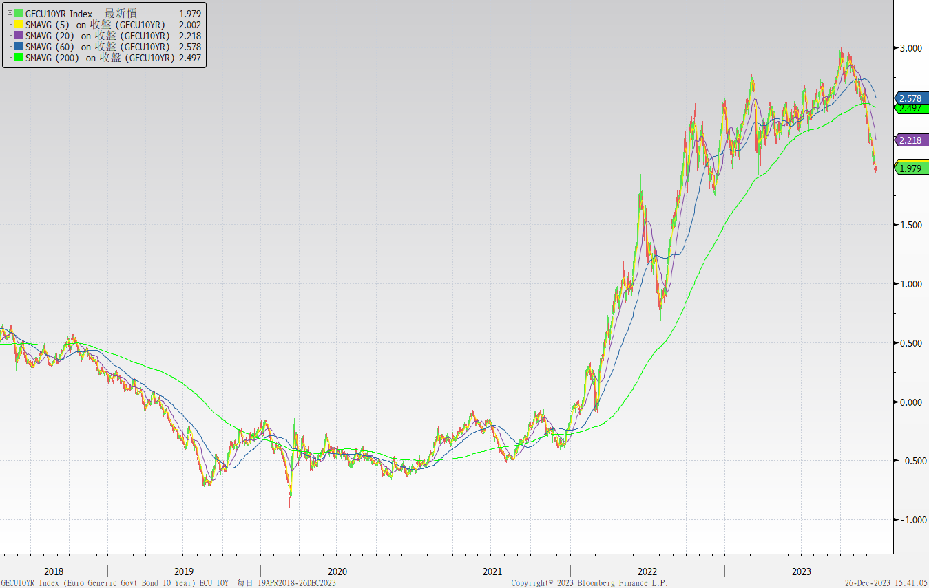
歐債十年期利率走勢圖

Slide 4
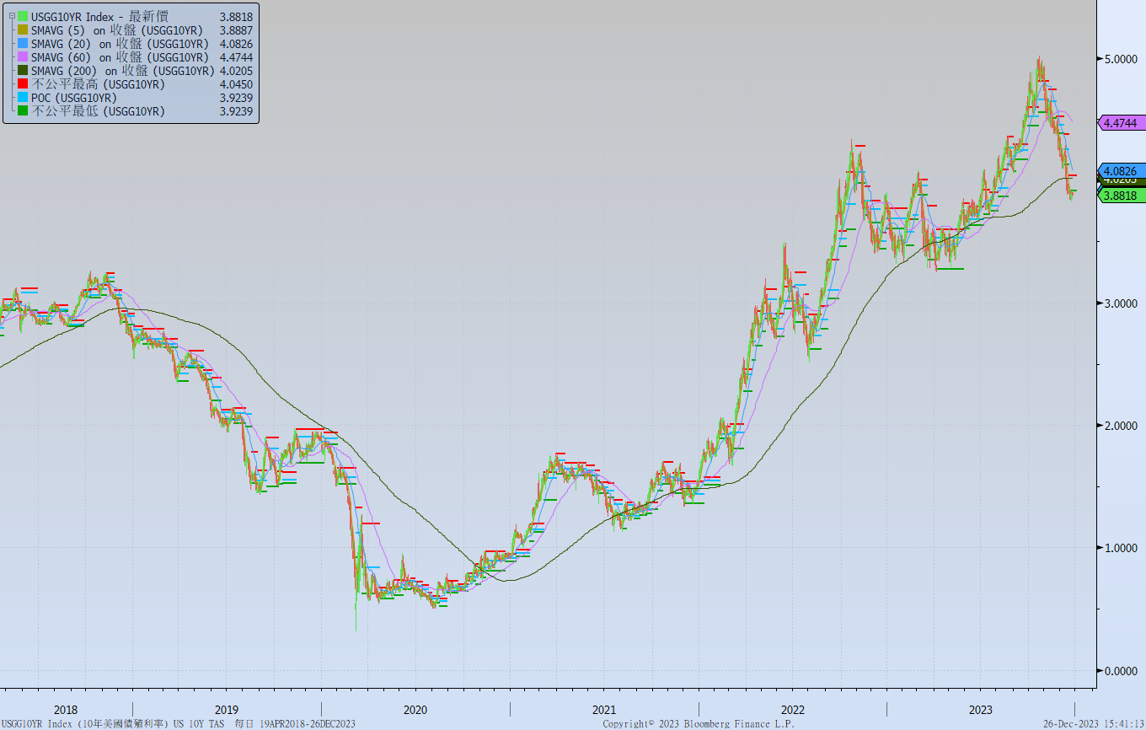
美債十年期利率走勢圖

Slide 5
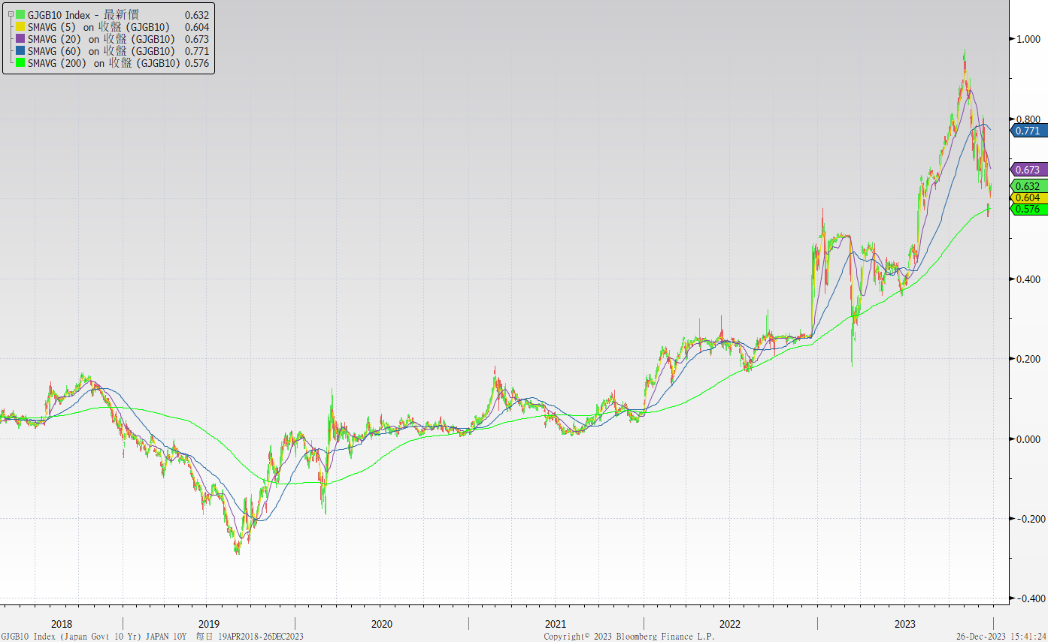
日債十年期利率走勢圖

Slide 6
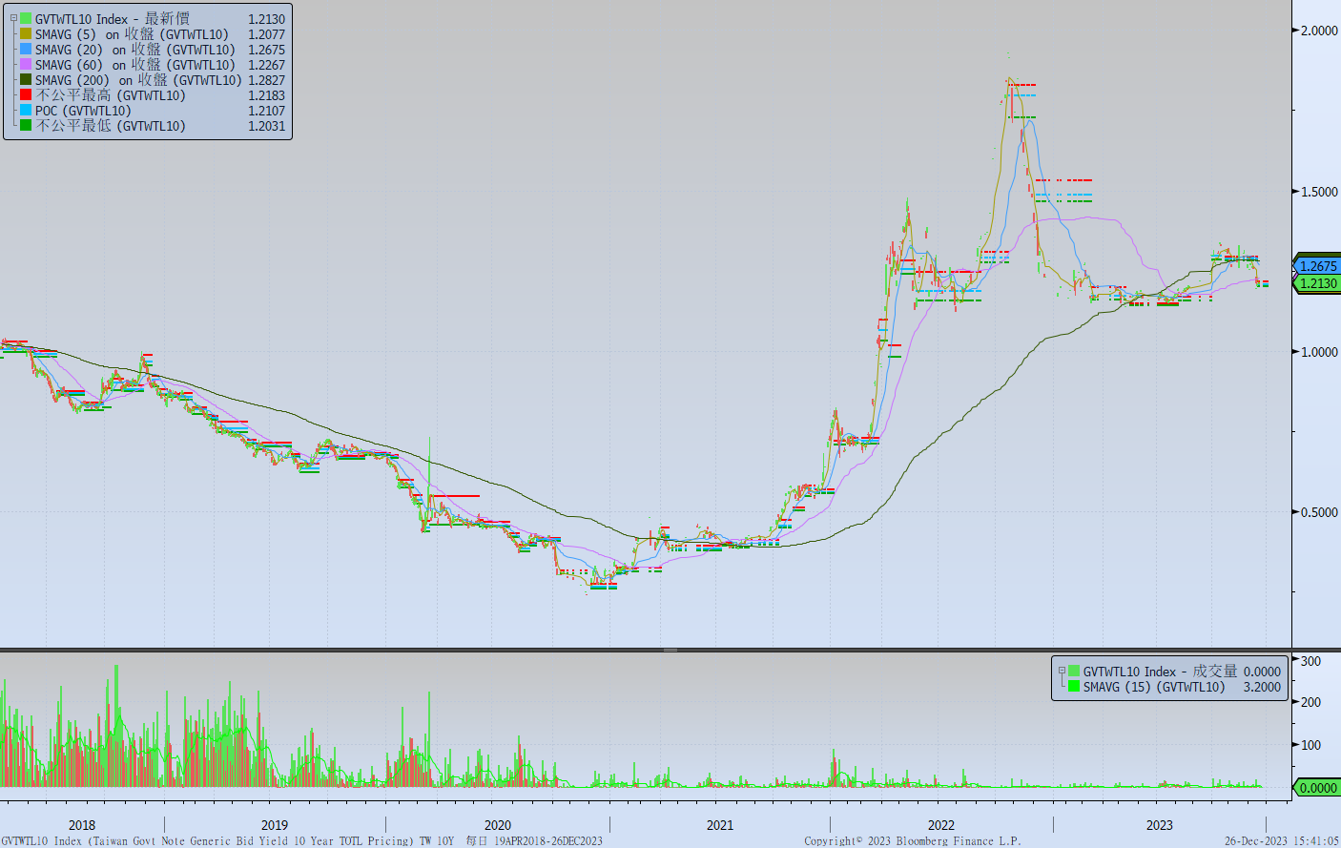
台債十年期利率走勢圖

Slide 7
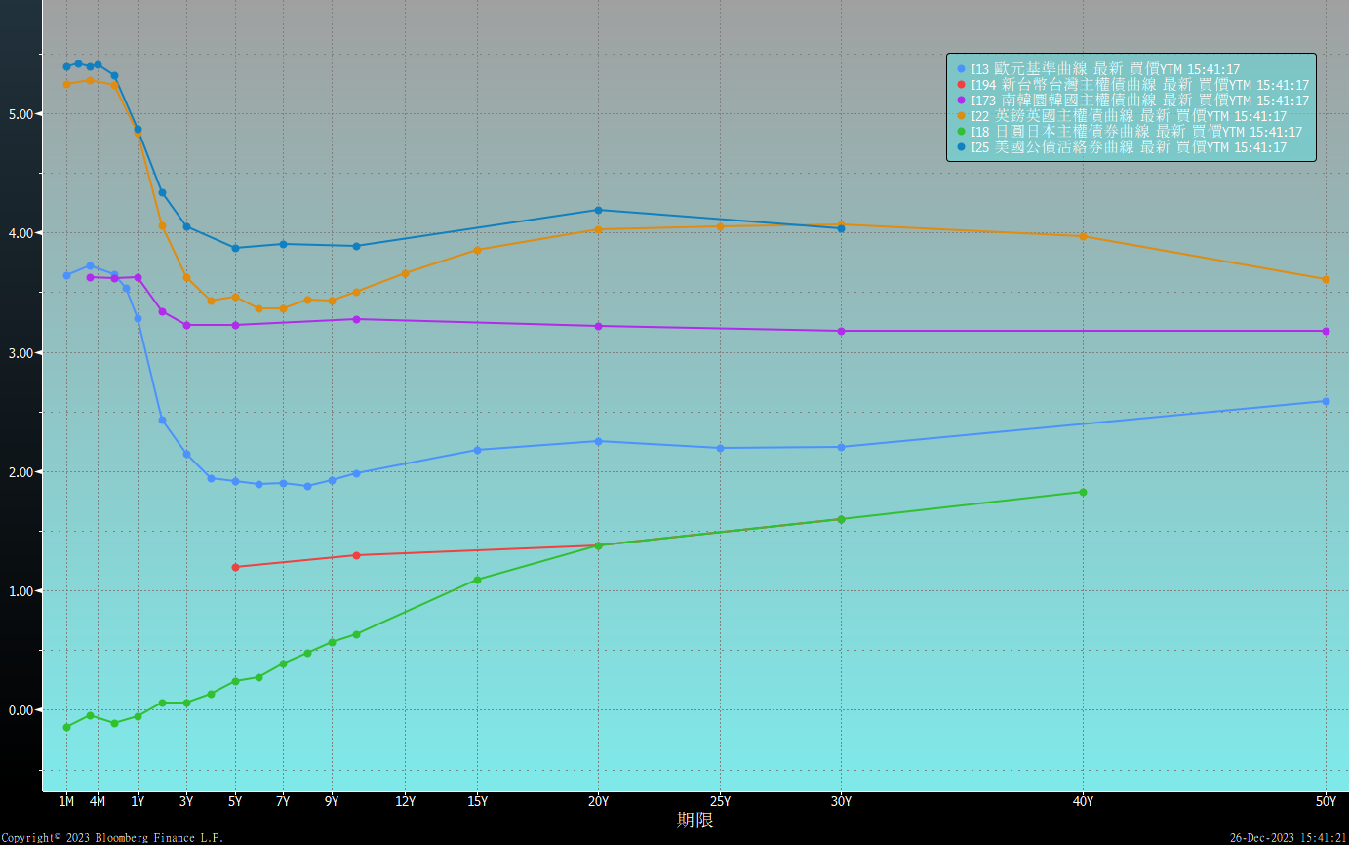
主要國家殖利率曲線

Slide 8
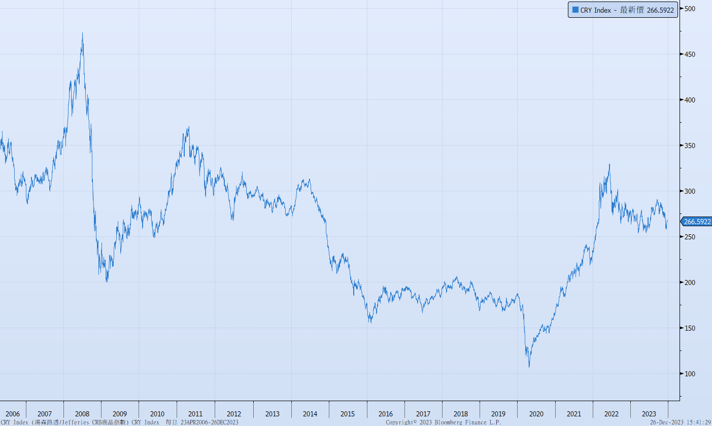
原物料指數

Slide 9
美國GDP成長率

Slide 10
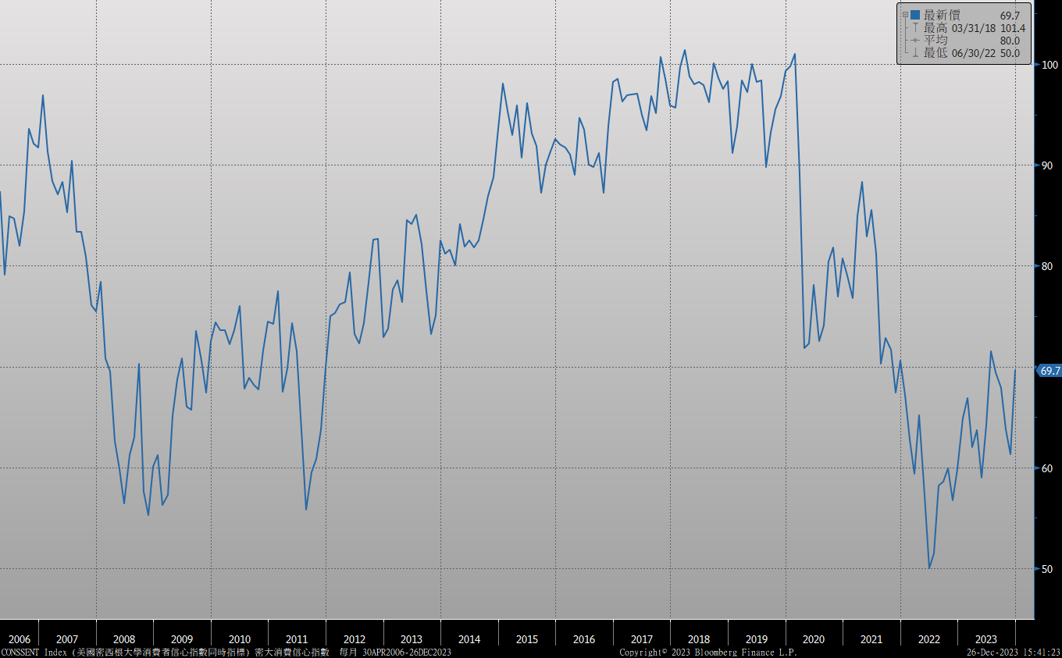
密大消費信心

Slide 11
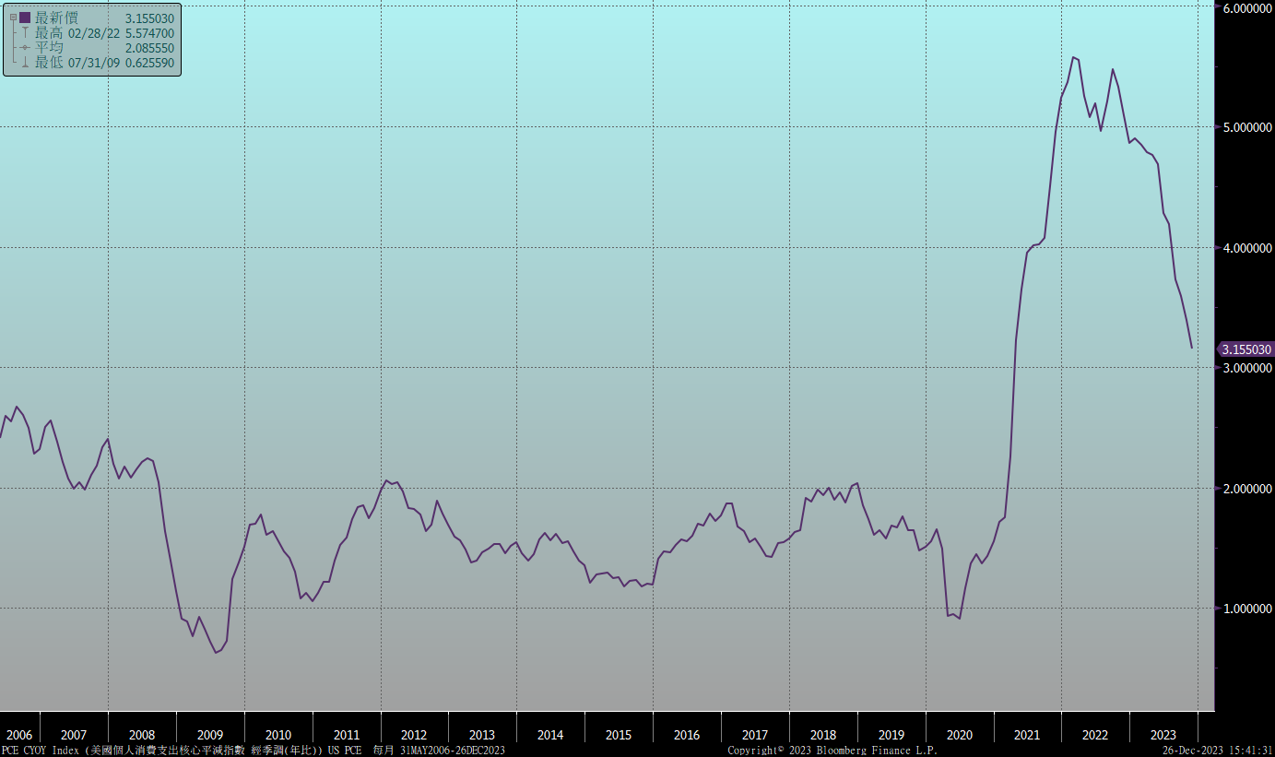
美國個人消費支出核心平減指數 經季調(年比)

Slide 12
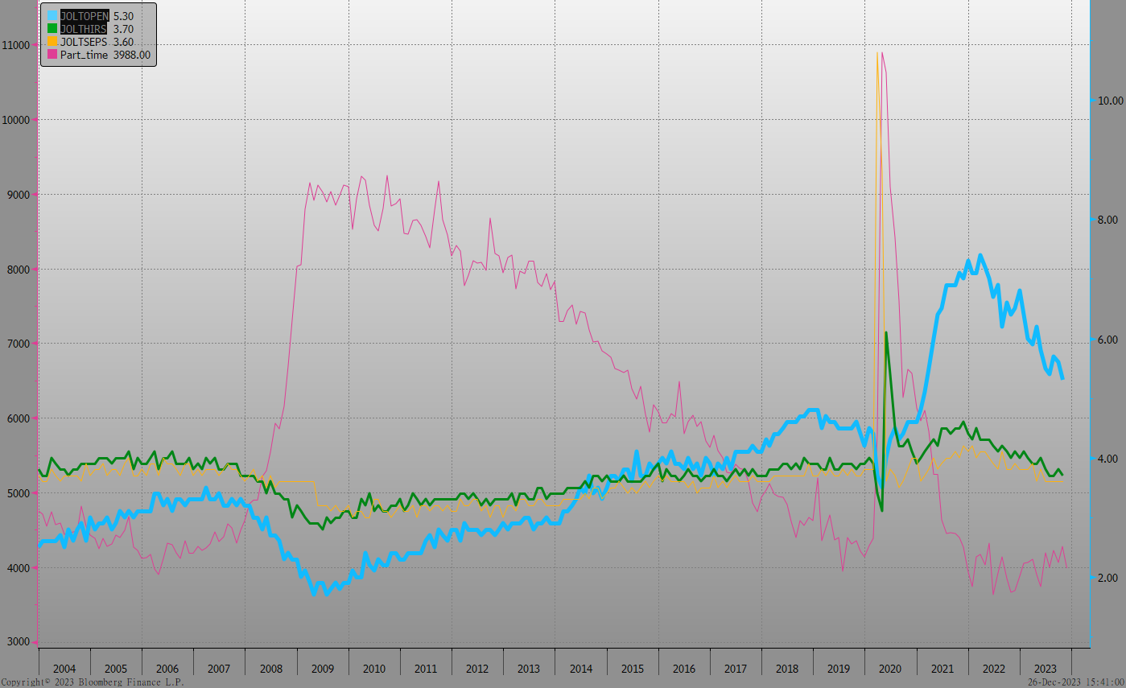
美國就業情況

Slide 13
美國新屋及成屋銷售

Slide 14
美國非農就業人數

Slide 15
經濟數據預報

Slide 16
市場展望
從利率走勢看，美債10y利率月線與季線皆呈現向下趨勢，在12月的FOMC會議後，基本上債市空頭已經結束，技術線型呈多頭排列，但跌深有反彈機會。
在經濟數據方面，即將公布台灣12月CPI數據，美國12月ISM製造業與服務業指數，11月美國新屋開工與成屋待完成銷售。近期的美國11月核心PCE降至3.2%，顯示物價將持續放緩。但是FED官員近期多次強調市場對降息的預期言之過早，乃不希望過於樂觀的降息預期抵銷了先前升息的成果。台債方面，受到美債利率偏跌影響，台債市場利率接近年初低點，到年底債市利率漲幅抹平，然RP成本未向下鬆動，交易商不願追價。預估10y區間在1.18%~1.28%。利率交換市場，5年期利率區間在1.25%~1.45%。預期明年第一季債市利率反彈皆是買點。

